Slide 1

О природных пожарах
в мультфильмах
и картинках

Slide 2
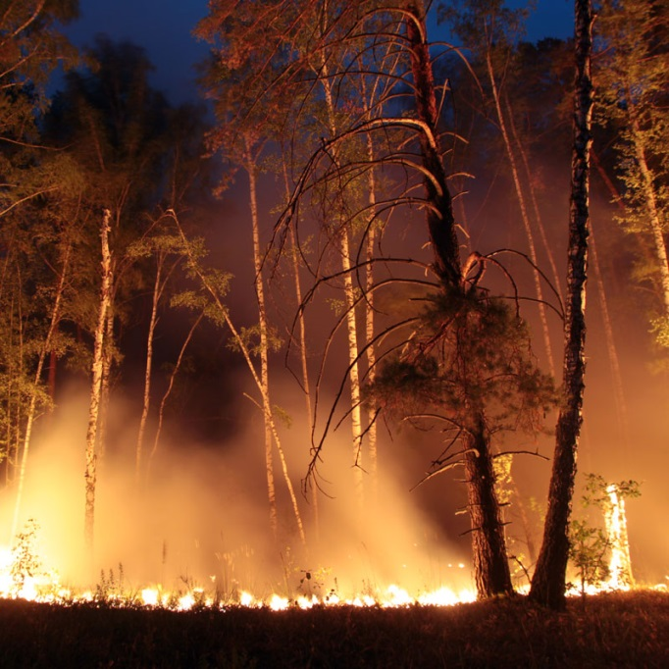
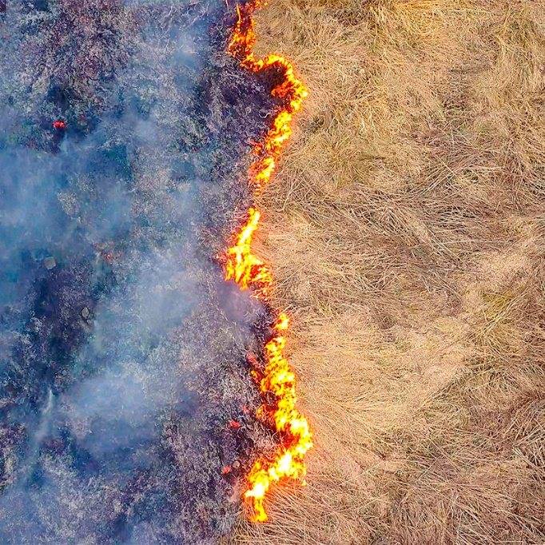
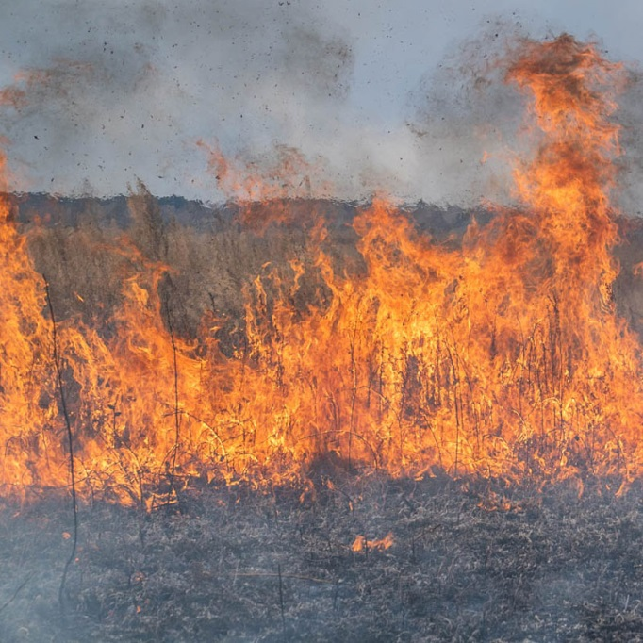
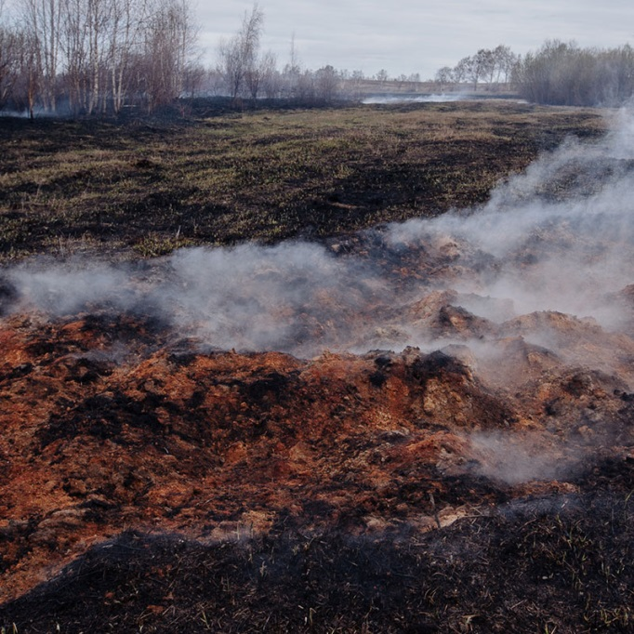
ЧТО ГОРИТ ВО ВРЕМЯ ПРИРОДНЫХ ПОЖАРОВ?
ЛЕС
ТРАВА
ТРОСТНИК
ТОРФ

Slide 3
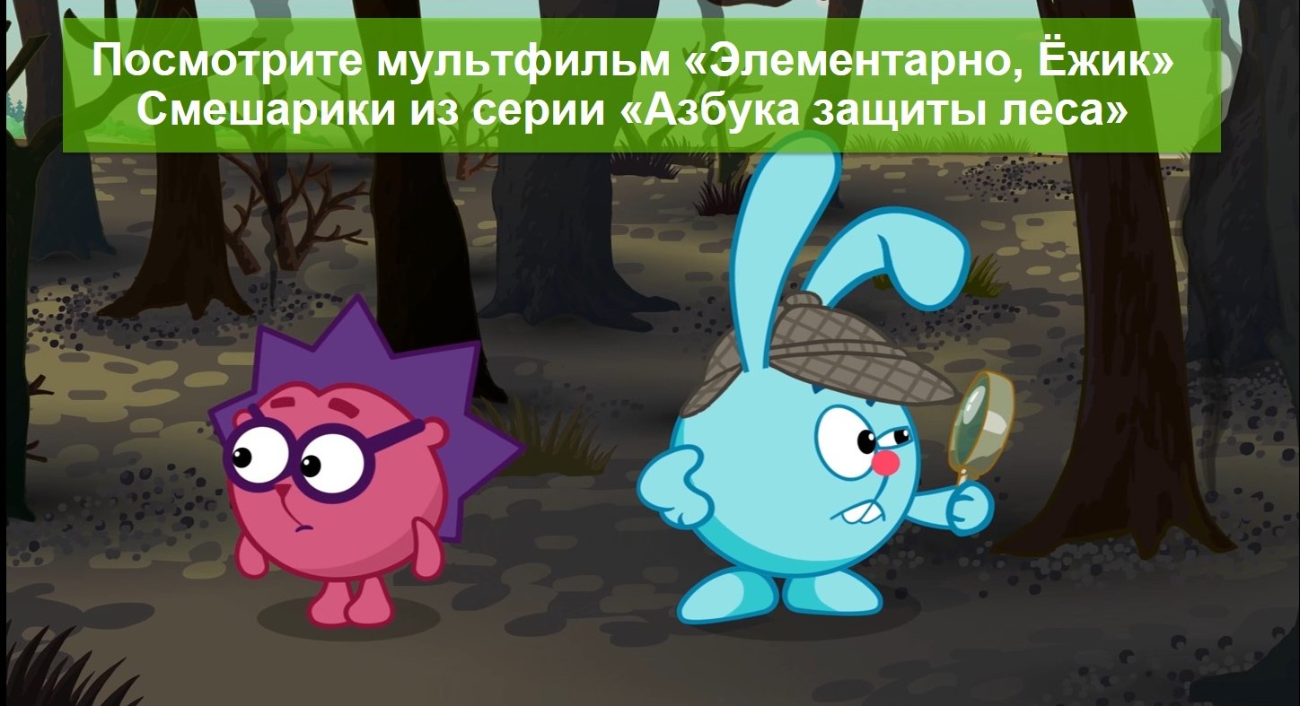
ПРИРОДНЫЕ ПРИЧИНЫ ЛЕСНЫХ ПОЖАРОВ

Slide 4



ЕСТЬ ТОЛЬКО ТРИ ПРИРОДНЫЕ
ПРИЧИНЫ ПОЖАРОВ:
СУХИЕ ГРОЗЫ
ИЗВЕРЖЕНИЯ
ВУЛКАНОВ
ПАДЕНИЕ
МЕТЕОРИТА

Slide 5
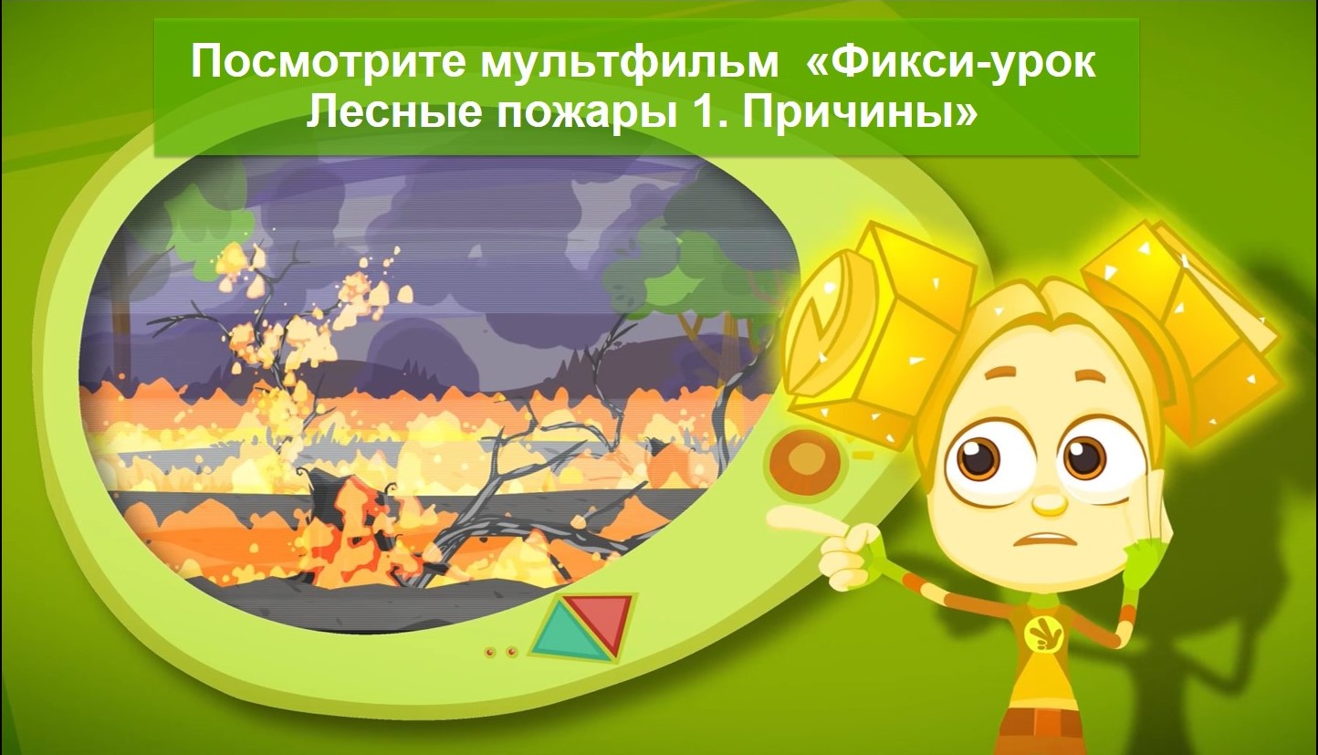
ПОЧЕМУ СЛУЧАЮТСЯ ЛЕСНЫЕ ПОЖАРЫ?

Slide 6
9 из 10
пожаров возникают по вине человека

Slide 7







Реальные причины пожаров
Брошенный
окурок
Непотушенный
костёр
Перегретый глушитель
автомобиля на траве
Китайские фонарики
и петарды
Пыж
от охотничьего патрона
Брошенная на траве
бутылка с жидкостью
Намеренный
поджог травы
или тополиного пуха

Slide 8

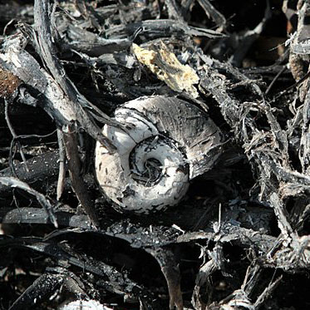
ЧЕМ ОПАСНЫ ПОЖАРЫ?
ЧЕМ ОПАСНЫ ПОЖАРЫ?
Погибают растения
и насекомые,
звери и птицы

Slide 9
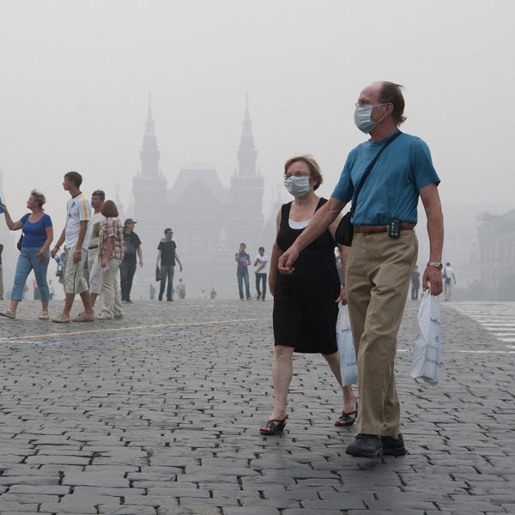
ЧЕМ ОПАСНЫ ПОЖАИРЫ?
ЧЕМ ОПАСНЫ ПОЖАРЫ?
Дым от пожаров вредит здоровью людей

Slide 10
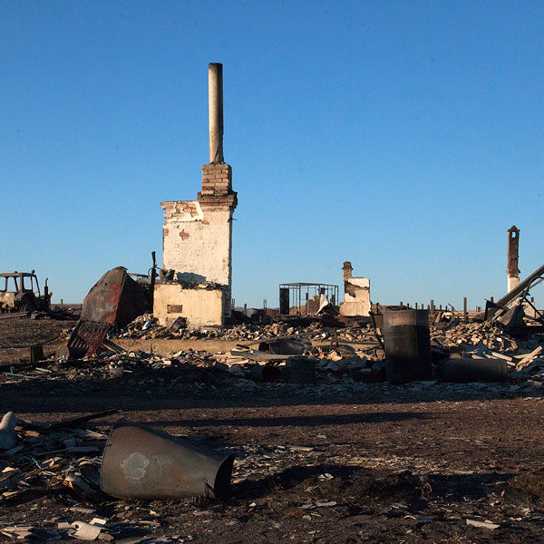
ЧЕМ ОПАСНЫ ПОЖАРЫ?
Пожары могут уничтожить целые деревни и города

Slide 11
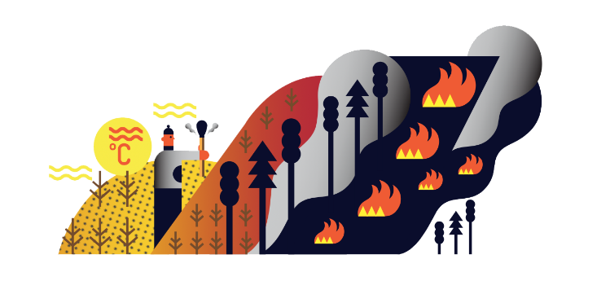
СВЯЗЬ ПОЖАРОВ И ИЗМЕНЕНИЙ КЛИМАТА
Пожароопасный сезон становится длиннее, засухи чаще, из-за чего лес и трава загораются от любой искры, а пожары разрастаются быстрее.

Slide 12
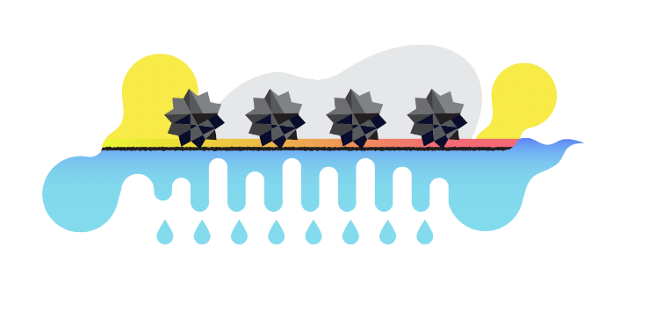
СВЯЗЬ ПОЖАРОВ И ИЗМЕНЕНИЙ КЛИМАТА
Сажа от пожаров долетает до ледников Арктики и оседает на них, от чего льды тают быстрее.
Чем меньше лесов остается после пожаров, тем больше вреда наносится окружающей среде.
Без лесов идет обеднение почвы, опустынивание, больше ветров, мелеют реки, беднеет экосистема.

Slide 13
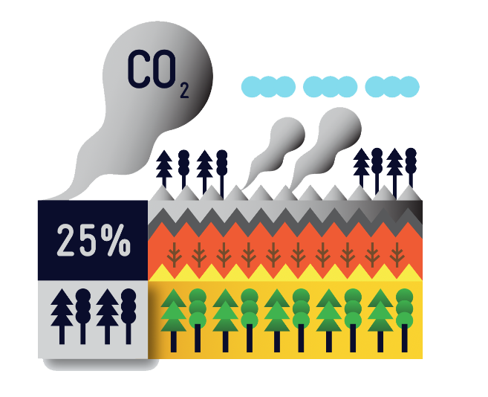
СВЯЗЬ ПОЖАРОВ И ИЗМЕНЕНИЙ КЛИМАТА
При пожарах выделяется парниковый газ – СО2. Чем его больше в атмосфере, тем больше наша планета «нагревается».
Чем меньше лесов остается после пожаров, тем больше вреда наносится окружающей среде.
Без лесов идет обеднение почвы, опустынивание, больше ветров, мелеют реки, беднеет экосистема.

Slide 14

СВЯЗЬ ПОЖАРОВ И ИЗМЕНЕНИЙ КЛИМАТА
Чем меньше лесов остаётся после пожаров, тем больше вреда наносится окружающей среде.
Без лесов идет обеднение почвы, опустынивание, больше ветров, мелеют реки, беднеет экосистема.
Чем меньше лесов остается после пожаров, тем больше вреда наносится окружающей среде.
Без лесов идет обеднение почвы, опустынивание, больше ветров, мелеют реки, беднеет экосистема.

Slide 15
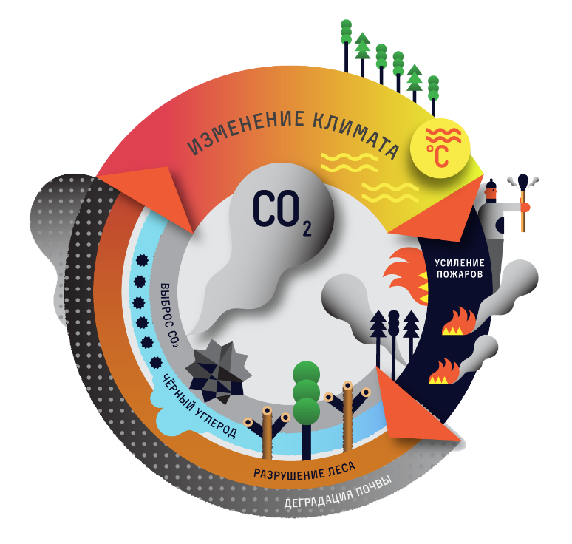
СВЯЗЬ ПОЖАРОВ И ИЗМЕНЕНИЙ КЛИМАТА
            Замкнутый круг: изменения климата создают условия для увеличения количества пожаров (но не являются причиной пожара!) , а большое количество пожаров ускоряет изменения климата.

Slide 16
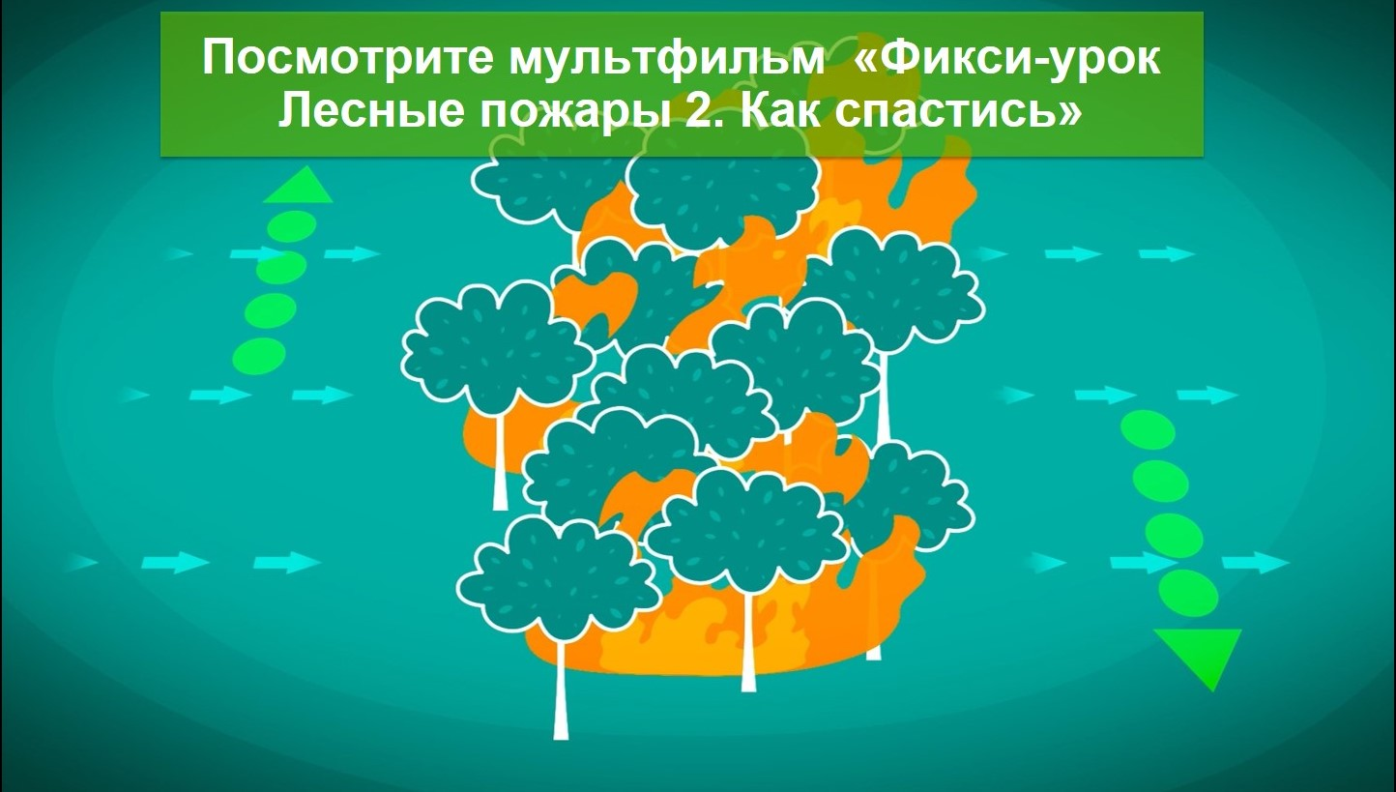
КАК СПАСТИСЬ ОТ ЛЕСНОГО ПОЖАРА?

Slide 17
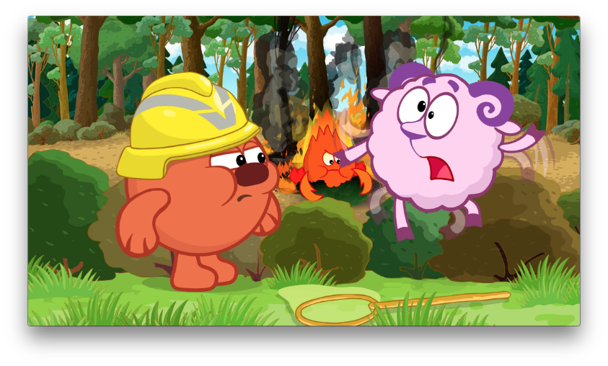
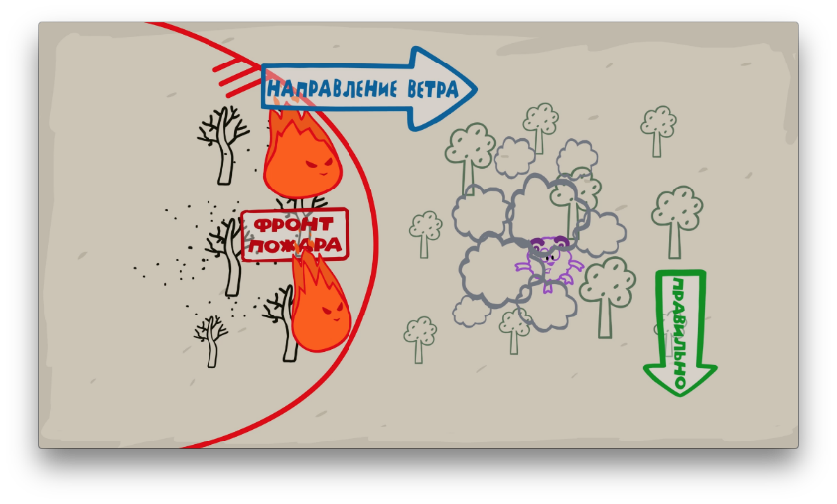
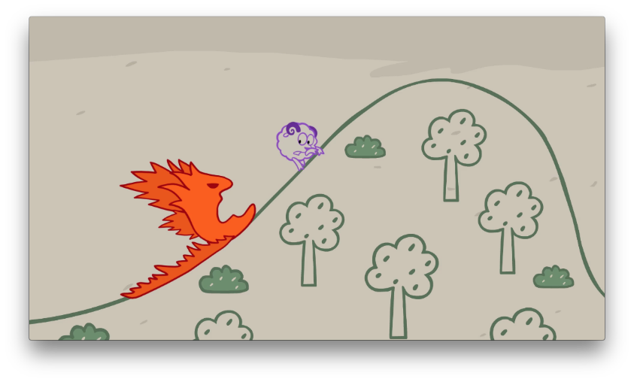
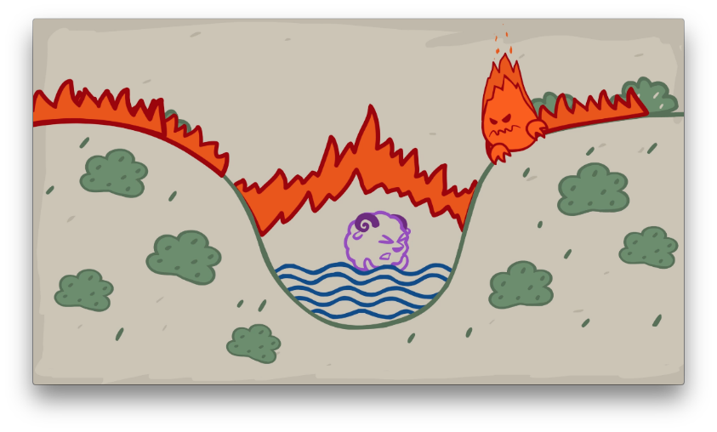
ЧТО ДЕЛАТЬ,
ЕСЛИ ВЫ
УВИДЕЛИ
ПОЖАР
НА ПРИРОДЕ?
Уходите от пожара,
как только
его заметили,
смотрите под ноги
Двигайтесь
поперёк ветра
Не бегите
вверх по холму
Не прячьтесь
в оврагах и низинах

Slide 18
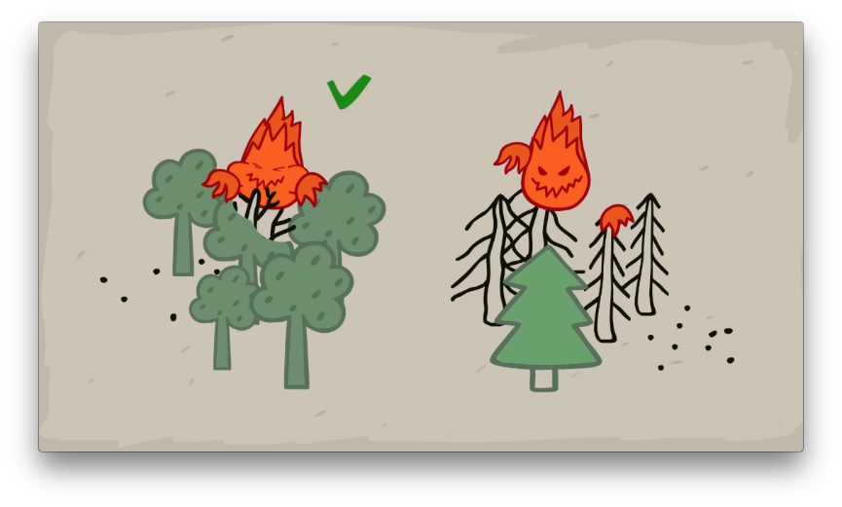
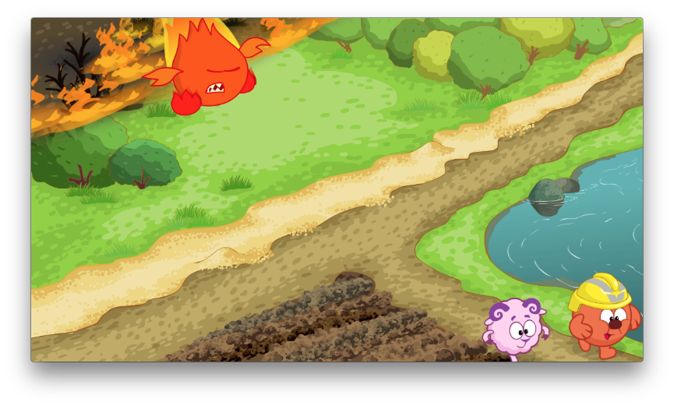
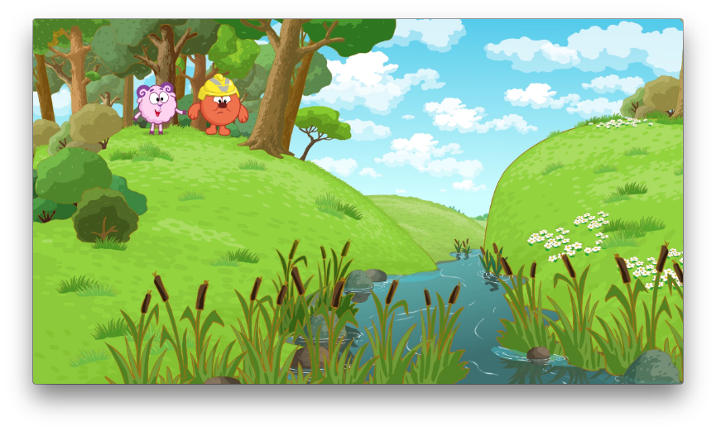
ЧТО ДЕЛАТЬ,
ЕСЛИ ВЫ
УВИДЕЛИ
ПОЖАР
НА ПРИРОДЕ?
Избегайте пути через
хвойные деревья, они горят быстрее, чем лиственные
Безопасные зоны – дорога, песок, вспаханная земля, каменистая поверхность, вода
Не переходите через воду, если нет моста

Slide 19
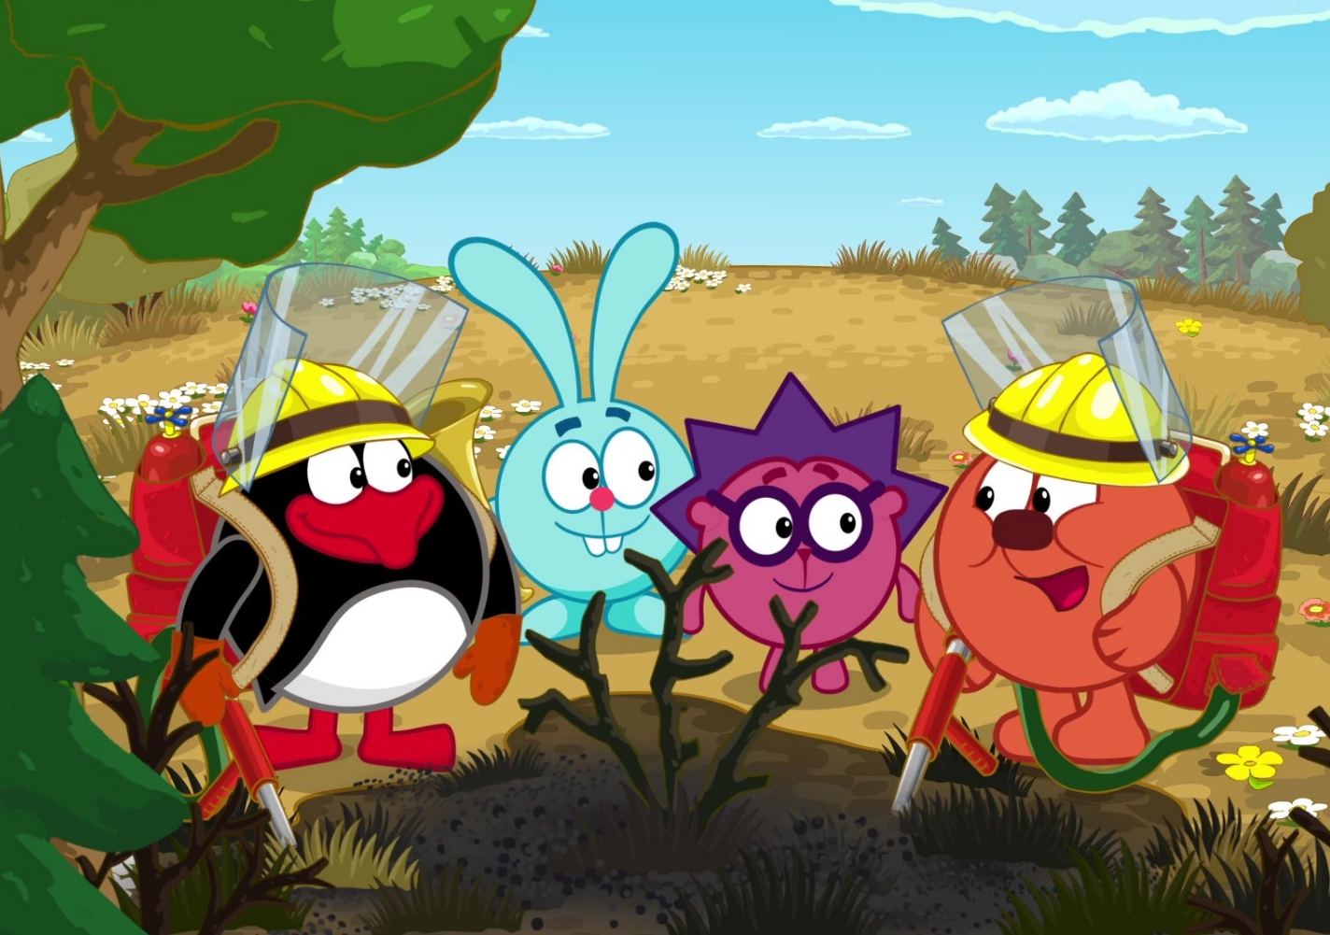
Как только увидели пожар, сразу сообщите родителям и взрослым о нём и о том, где вы находитесь!
ЗВОНИТЕ 112
или
8 800 100 94 00
(Лесная охрана)
Скажите диспетчеру, как вас зовут, где вы находитесь, где именно
и что горит. Если ваш звонок не принимают, попросите взрослых позвонить за вас!

Slide 20

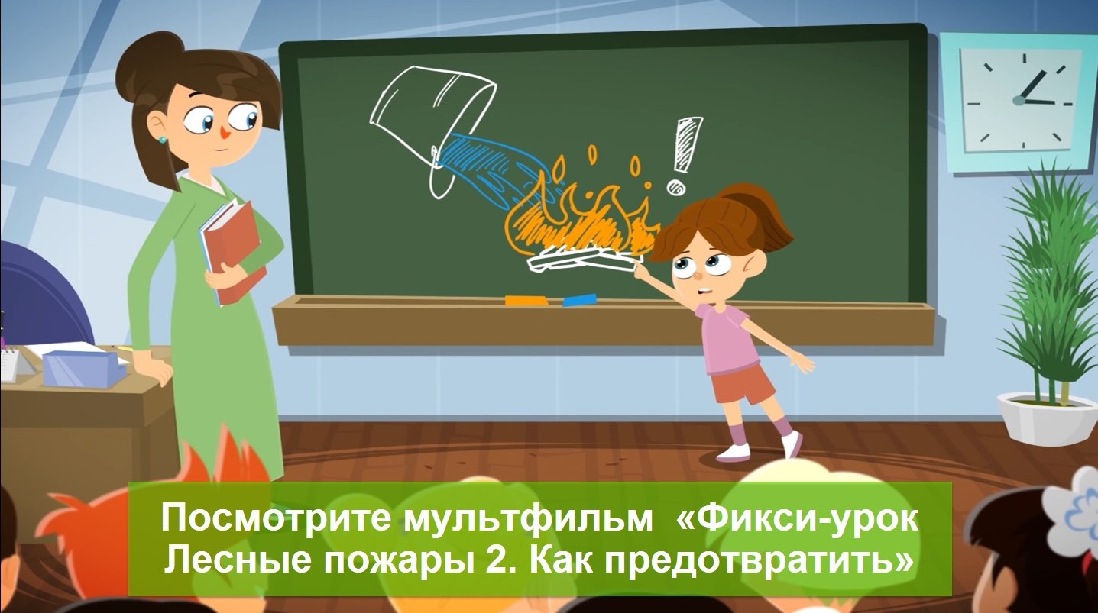
КАК ПРЕДОТВРАТИТЬ ЛЕСНОЙ ПОЖАР?

Slide 21
ЧТО МОЖЕМ СДЕЛАТЬ МЫ?
          Не жечь траву или тополиный пух и не баловаться с огнём.
          Не проходить мимо горящей травы.
          Не тушить самим, но сообщить взрослым и позвонить пожарным по телефону 112.
          Уходя из леса, тушить за собой костёр по правилу трёх «П»: полей – перемешай – проверь.
          Не оставлять на природе мусор и бутылки.
            Рассказать о том, что вы узнали сегодня, своим друзьям и близким. Можете показать им мультики и поделиться в социальных сетях.

Slide 22
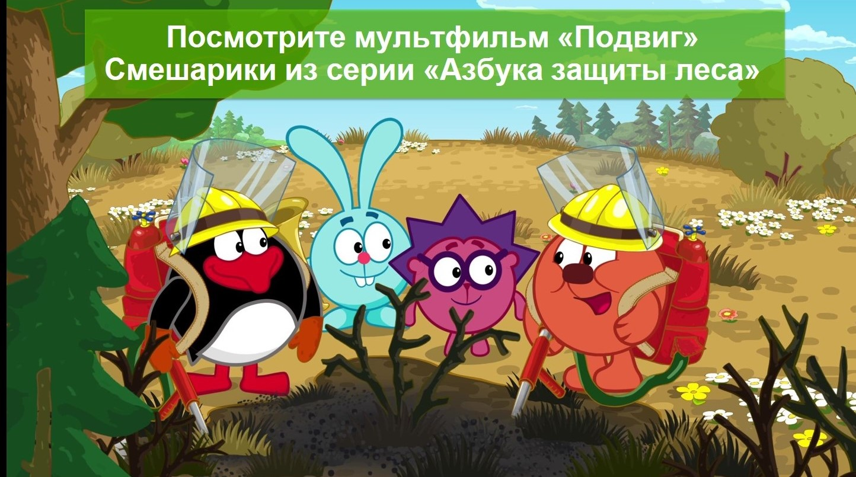
НАСТОЯЩИЙ ПОДВИГ

Slide 23

Все серии противопожарных
мультфильмов
можно посмотреть здесь https://act.gp/multiki

Slide 24
